Slide 1



StärKa - Inklusive Stärkung von Resilienz gegenüber Katastrophen
Warnsignale
Gefördert von BMIMI und der Österreichischen Forschungsförderungsgesellschaft FFG im Rahmen der Programmlinie Talente/FEMtech Forschungsprojekte

Slide 2



Wofür brauchen wir Warnsignale?
Sirenen sind sehr laut und überall hörbar.
Auch wenn es Nacht ist oder man kein Handy hat.
Alle Menschen können gleichzeitig und schnell alarmiert werden.
Nämlich jede Sekunde zählt!
Notes:
Piktogramm-Urheber Sergio Palao. Herkunft: ARASAAC (http://www.arasaac.org). Lizenz: CC (BY-NC-SA). Eigentümer: Regierung von Aragon (Spanien)

Slide 3

Warnung - Herannahende Gefahr
3 Minuten gleichbleibender Dauerton.
🔊 So klingt es: Sirenensignale in Österreich – Zivilschutzverband Österreich
Das Signal ist lang und gleichmäßig.
Notes:
Piktogramm-Urheber Sergio Palao. Herkunft: ARASAAC (http://www.arasaac.org). Lizenz: CC (BY-NC-SA). Eigentümer: Regierung von Aragon (Spanien)

Slide 4
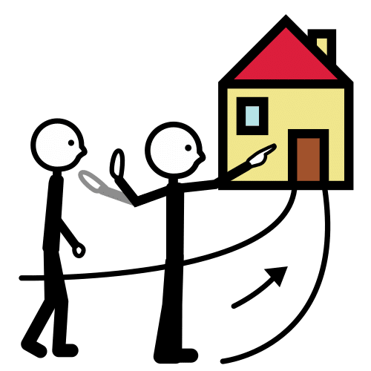
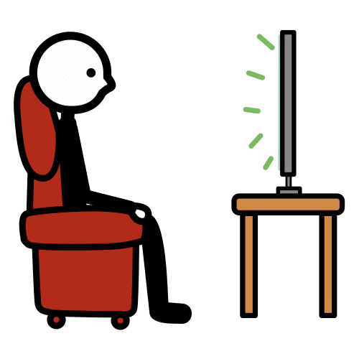

Warnung
🚶Was muss ich tun?
In ein Gebäude gehen.
Radio oder Fernseher einschalten.
Verhaltensmaßnahmen beachten.
Warten!
Notes:
Piktogramm-Urheber Sergio Palao. Herkunft: ARASAAC (http://www.arasaac.org). Lizenz: CC (BY-NC-SA). Eigentümer: Regierung von Aragon (Spanien)

Slide 5

Entwarnung – Ende der Gefahr
1 Minute gleichbleibender Dauerton.
🔊 So klingt es: Sirenensignale in Österreich – Zivilschutzverband Österreich
Das Signal ist kurz und gleichmäßig.
Notes:
Piktogramm-Urheber Sergio Palao. Herkunft: ARASAAC (http://www.arasaac.org). Lizenz: CC (BY-NC-SA). Eigentümer: Regierung von Aragon (Spanien)

Slide 6
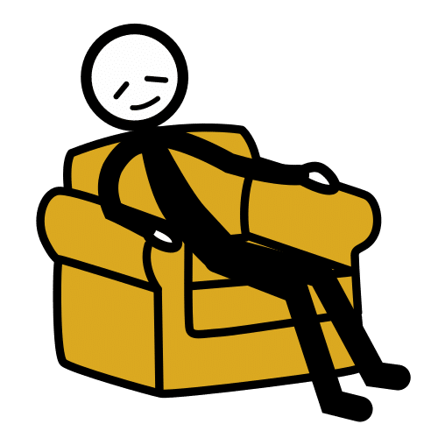
Entwarnung – Ende der Gefahr
🚶Was muss ich tun?
Gebäude können verlassen werden.
Du kannst dich wieder entspannen.
Weitere Infos gibt es im Radio oder im Fernsehen.
Notes:
Piktogramm-Urheber Sergio Palao. Herkunft: ARASAAC (http://www.arasaac.org). Lizenz: CC (BY-NC-SA). Eigentümer: Regierung von Aragon (Spanien)

Slide 7

Alarm - Gefahr!
1 Minute auf- und abschwellender Heulton.
🔊 So klingt es: Sirenensignale in Österreich – Zivilschutzverband Österreich
Das Signal geht auf und ab.
Notes:
Piktogramm-Urheber Sergio Palao. Herkunft: ARASAAC (http://www.arasaac.org). Lizenz: CC (BY-NC-SA). Eigentümer: Regierung von Aragon (Spanien)

Slide 8
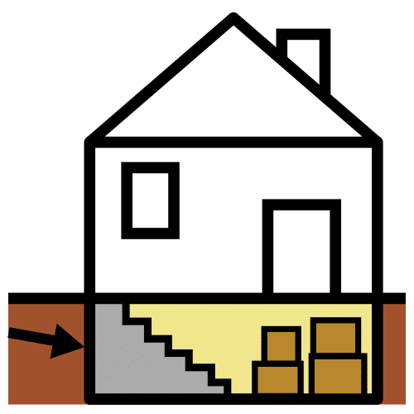
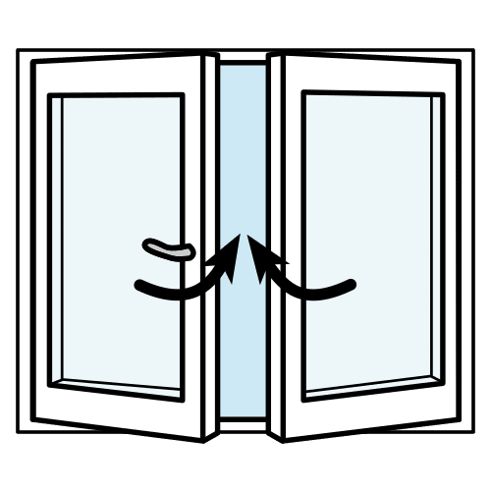
Alarm - Gefahr!
🚶Was muss ich tun?
Schutzraum aufsuchen z.B.: Keller oder Tiefgarage.
Türen und Fenster schließen.
Radio oder Fernseher einschalten.
Verhaltensmaßnahmen beachten.
Notes:
Piktogramm-Urheber Sergio Palao. Herkunft: ARASAAC (http://www.arasaac.org). Lizenz: CC (BY-NC-SA). Eigentümer: Regierung von Aragon (Spanien)

Slide 9
Probealarm
In ganz Österreich gibt es jedes Jahr einen Probealarm.
Der Probealarm ist zum Üben.
So lernen alle die Alarmsignale.
Der Probealarm ist zwischen 12 und 13 Uhr.
Der nächste Probealarm ist am Samstag, den 3. Oktober.
Außerhalb von Wien gibt es jeden Samstag einen Probealarm.
Notes:
Piktogramm-Urheber Sergio Palao. Herkunft: ARASAAC (http://www.arasaac.org). Lizenz: CC (BY-NC-SA). Eigentümer: Regierung von Aragon (Spanien)

